Slide 1
КОНКУРС
«СЕМЕЙНЫЕ ФОТОГРАФИИ»
ГРУППА №2

Slide 2
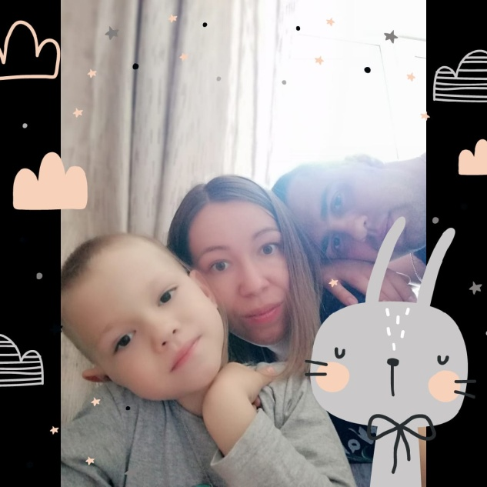
ДМИТРИЕВ ЕГОР

Slide 3
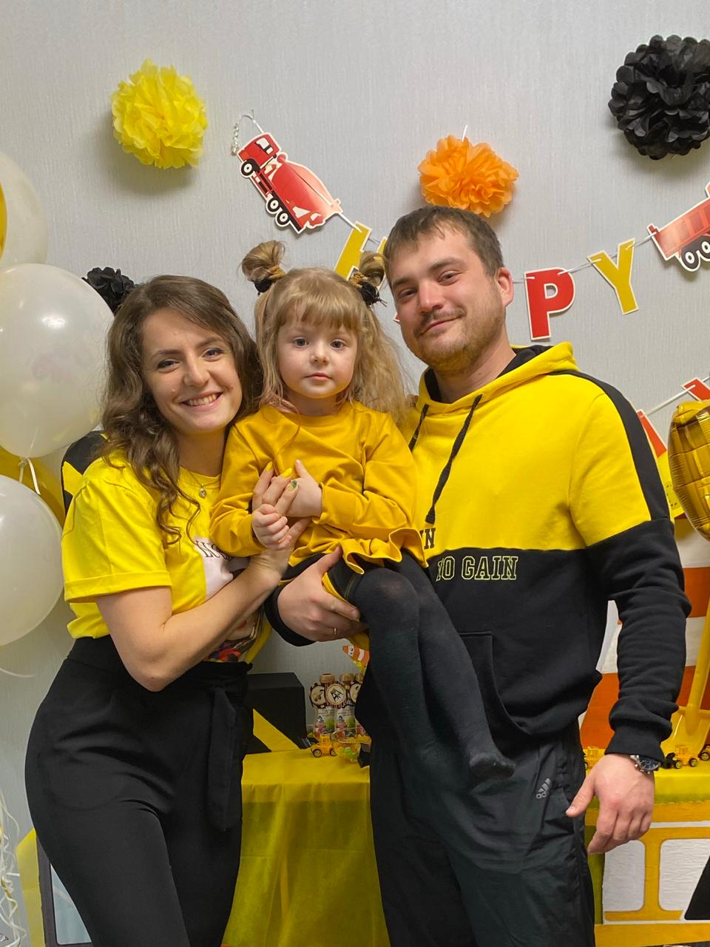
ХАРИТОНОВА КСЕНИЯ

Slide 4
СПАСИБО ЗА ВНИМАНИЕ!

